Slide 1
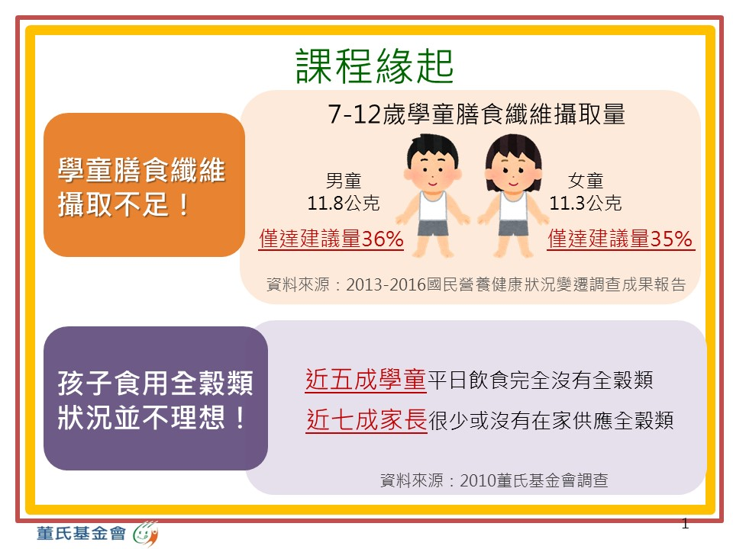
Notes:
膳食纖維建議量資料來源：2018年「國人膳食營養素參考攝取量草案」
每日14公克/1000大卡，10~12歲適度活動量之男女學童分別為2350、2250大卡
除了現況調查顯示學童膳食纖維不足、吃全穀狀況不理想，
台灣及美國飲食指南均提到吃全穀的好處：
1.臺灣「每日飲食指南」提醒，應以未精製全榖雜糧類等原態食物作為主食為佳。
全穀類含有豐富的膳食纖維，有助於控制及預防癌症及多種慢性病，也對孩子的生長和學習力有正面影響。
2.「2015-2020美國飲食指南」也建議至少一半的主食可選擇未加工的全榖類，
以增加膳食纖維、維生素B群、鐵、鉀、鋅、鎂等營養素攝取。

Slide 2
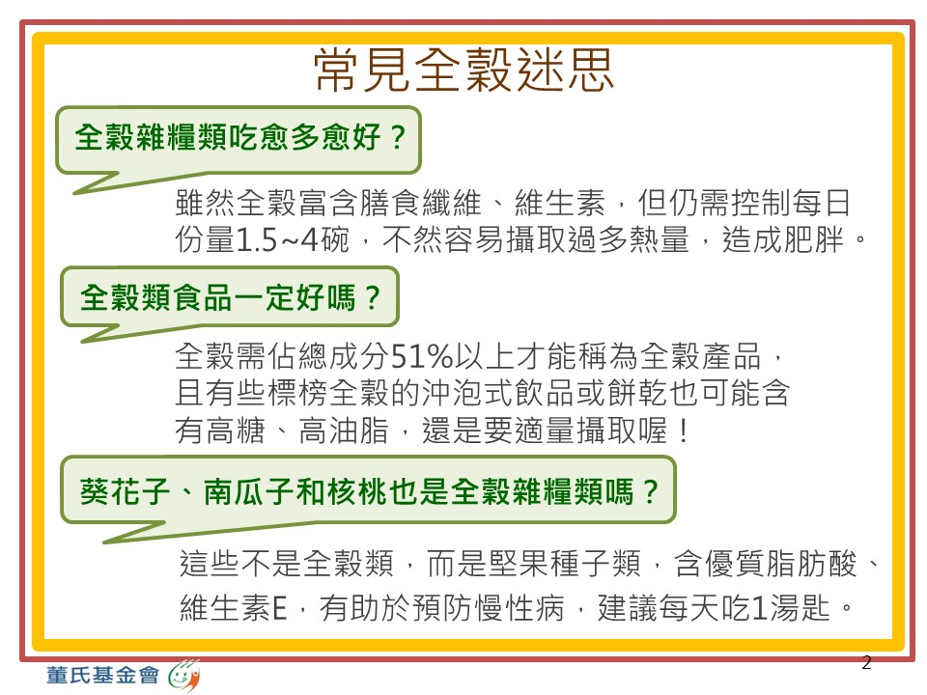
Notes:
可參考董氏基金會-常見全穀迷思Q&A：https://nutri.jtf.org.tw/index.php?idd=1&aid=47&bid=366&cid=2040

Slide 3
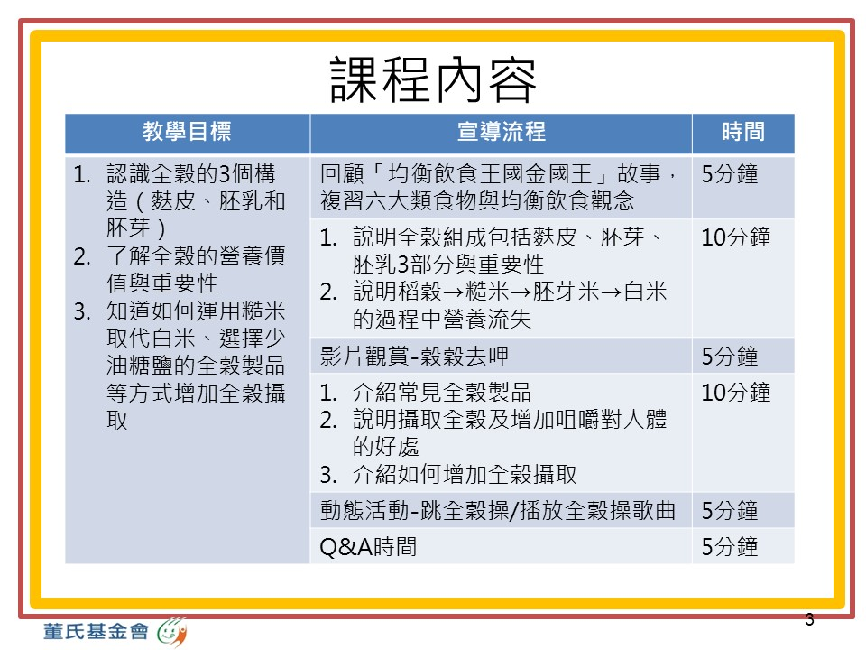

Slide 4
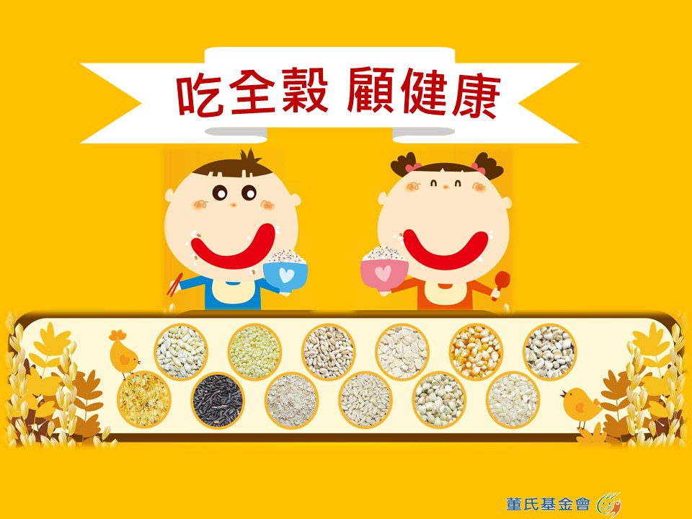

Slide 5

Notes:
《均衡飲食金國王的環遊旅程》影片連結：
https://www.healthkids.com.tw/PageContent.aspx?subID=50&IMenuID=3
小朋友還記得均衡飲食王國嗎？
中間是金國王住的地方，旁邊有6個村莊，分別代表食物總共分成六大類唷！
大家還記得六大類食物有哪些嗎？

Slide 6
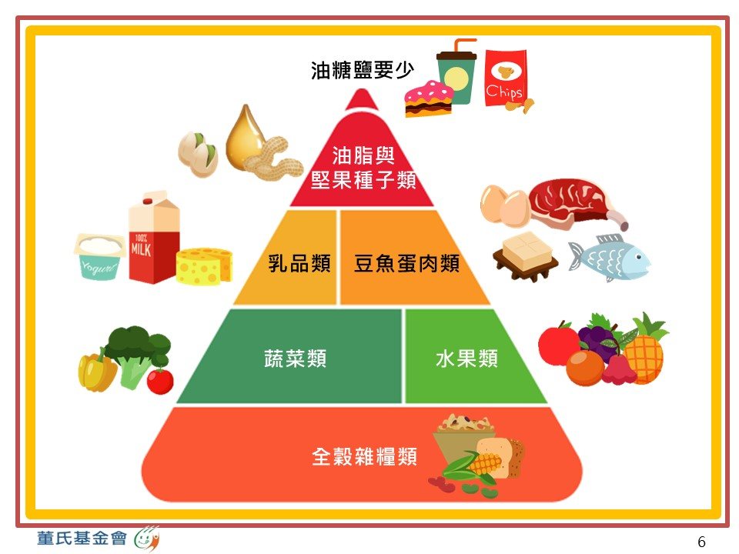
Notes:
複習食物有6大類，可以問小朋友記得金字塔愈接近底層的食物要吃愈多還愈少?
提醒全穀雜糧在最底層代表要吃得最多，最上面油糖鹽類的食物要吃得最少

Slide 7
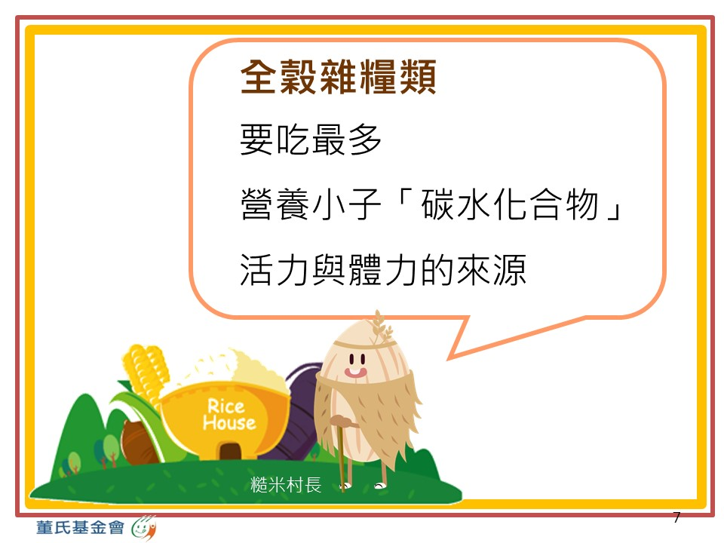
Notes:
全榖雜糧類富含營養小子碳水化合物，是我們活力與體力的來源喔！

Slide 8
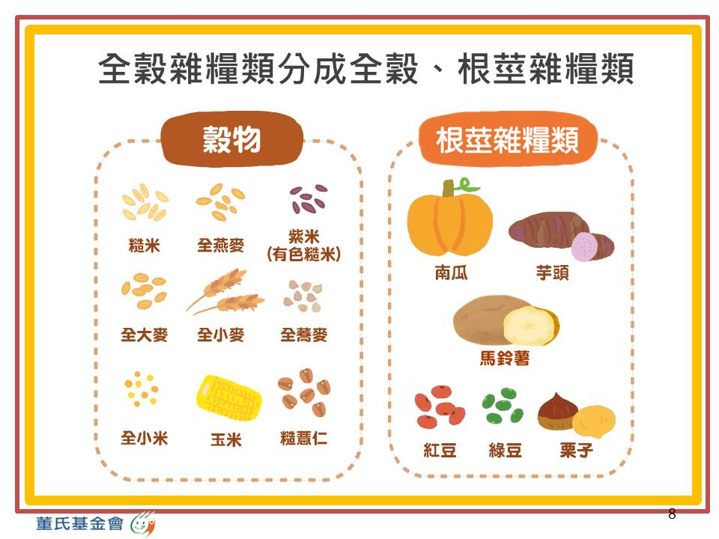
Notes:
全穀雜糧類細分成穀物、根莖類與雜糧，
這次上課的主題是穀物，也就是全穀喔！

Slide 9
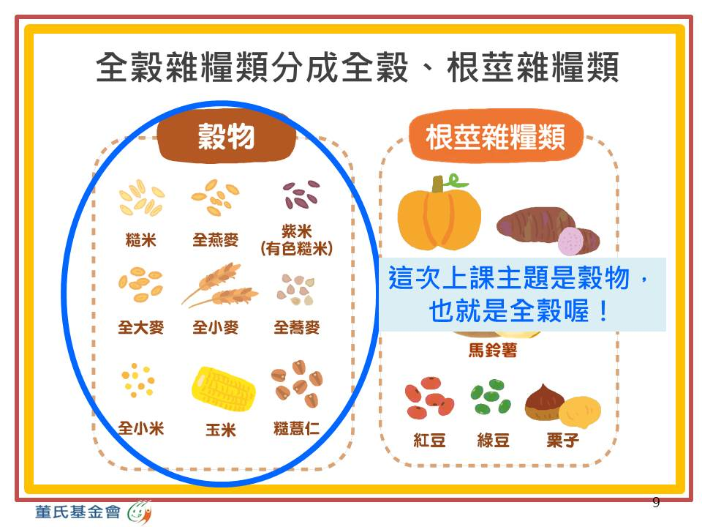
Notes:
全穀雜糧類細分成穀物、根莖類與雜糧，
這次上課的主題是穀物，也就是全穀喔！

Slide 10
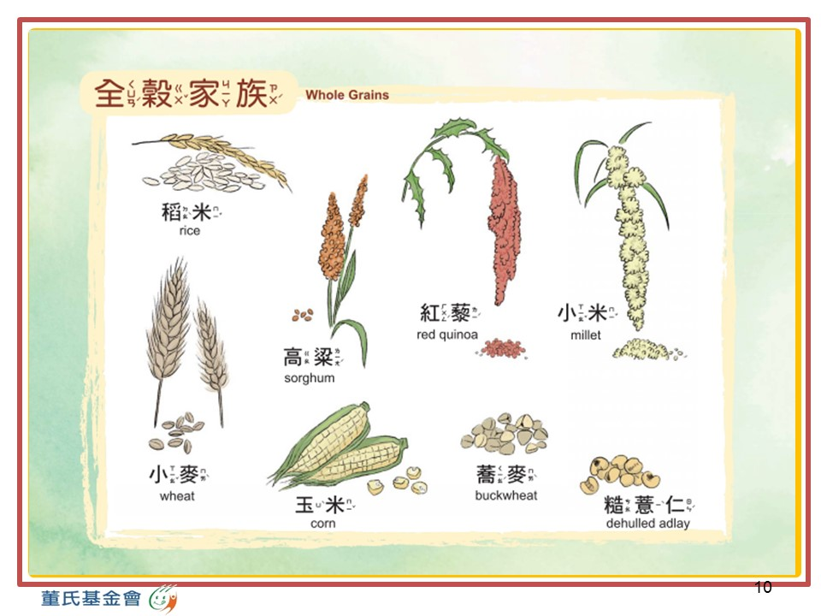
Notes:
補充資料:台北市政府教育局-全穀雜糧尋寶趣http://www.cdway.com.tw/gov/tped/?fbclid=IwAR0Y81esroH8cPdKeiwjxNdrMW4_oDjhGQfmOqSpzDi1j_OfWoxsLBv7r1c

Slide 11
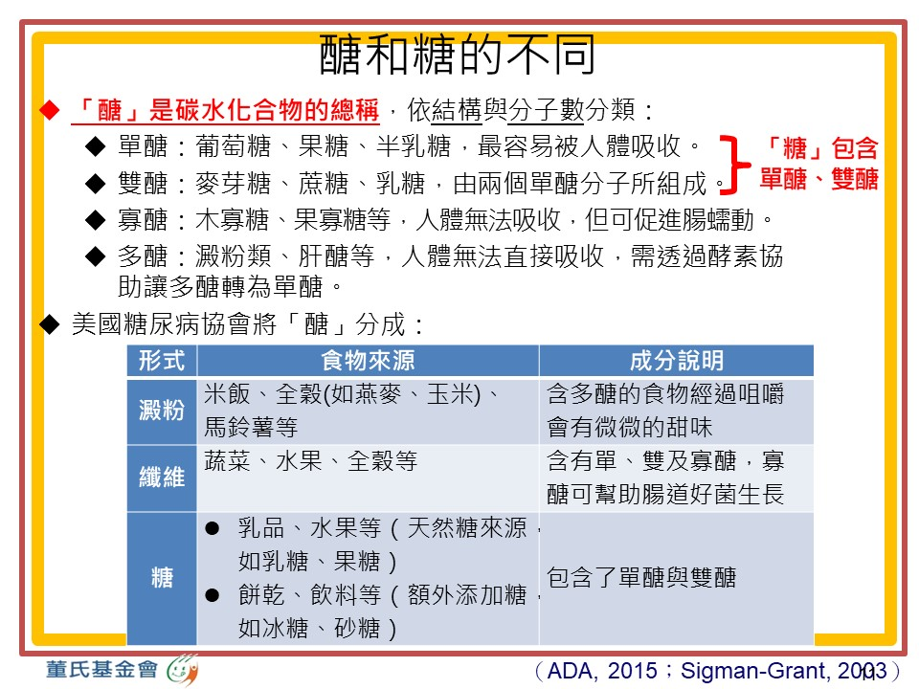
Notes:
本頁提供教師了解醣與糖的不同之參考資料，不用對孩子宣導

Slide 12
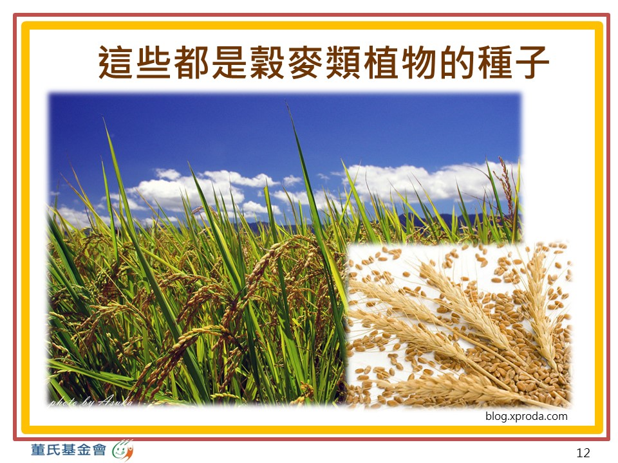

Slide 13
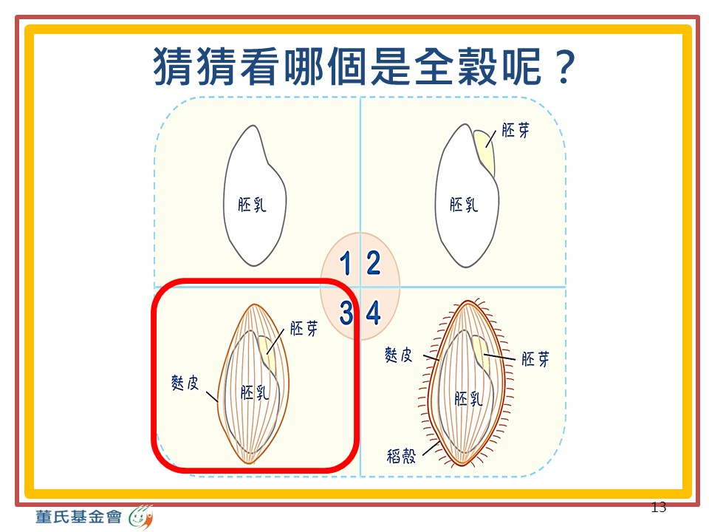
Notes:
讓孩子猜猜看四張圖裡面哪一個是全穀，
包含麩皮、胚乳、胚芽三個部分才是全穀

Slide 14
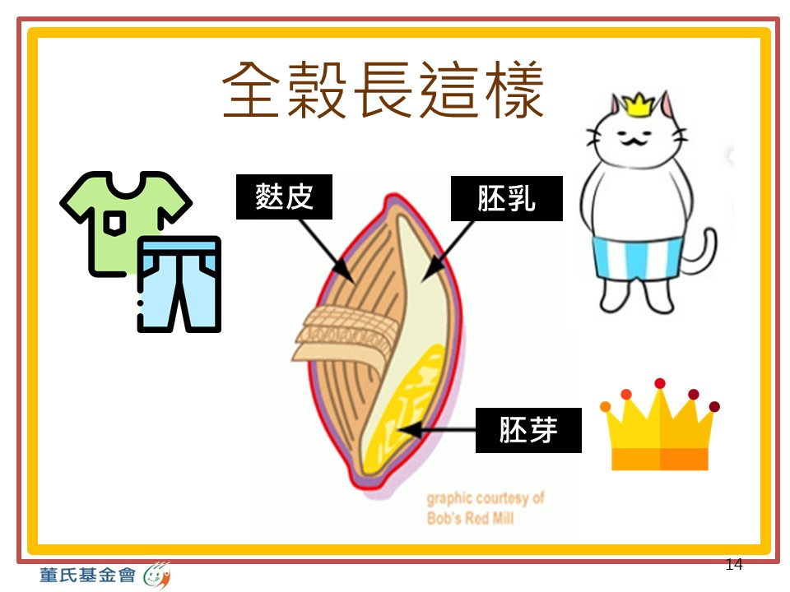
Notes:
全穀包含三個構造：麩皮、胚乳和胚芽

Slide 15
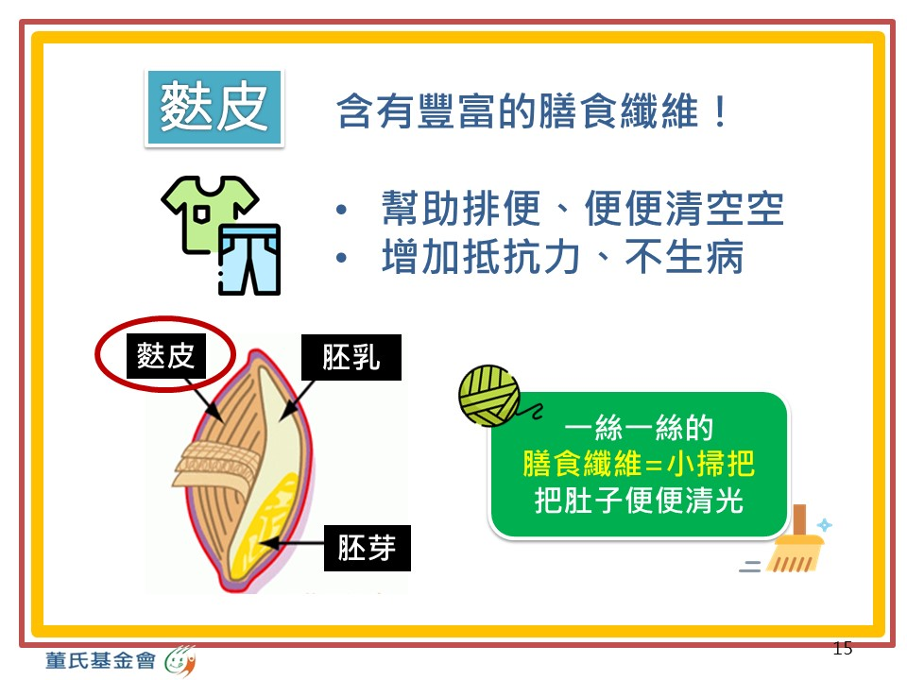
Notes:
麩皮就像是衣服一樣包在全穀粒的外面，含有豐富的膳食纖維，可以把便便清光光

Slide 16
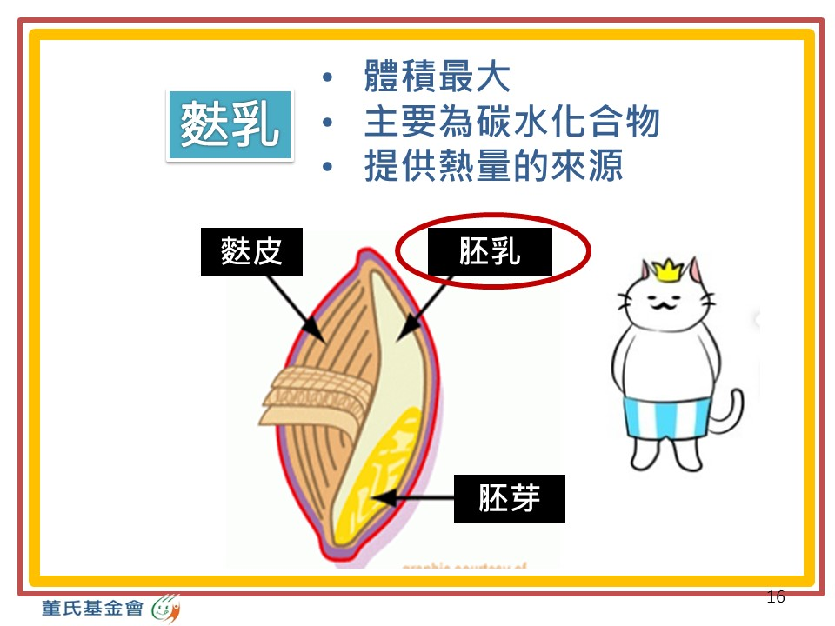
Notes:
胚乳會提供種子萌芽所需要的養分

Slide 17
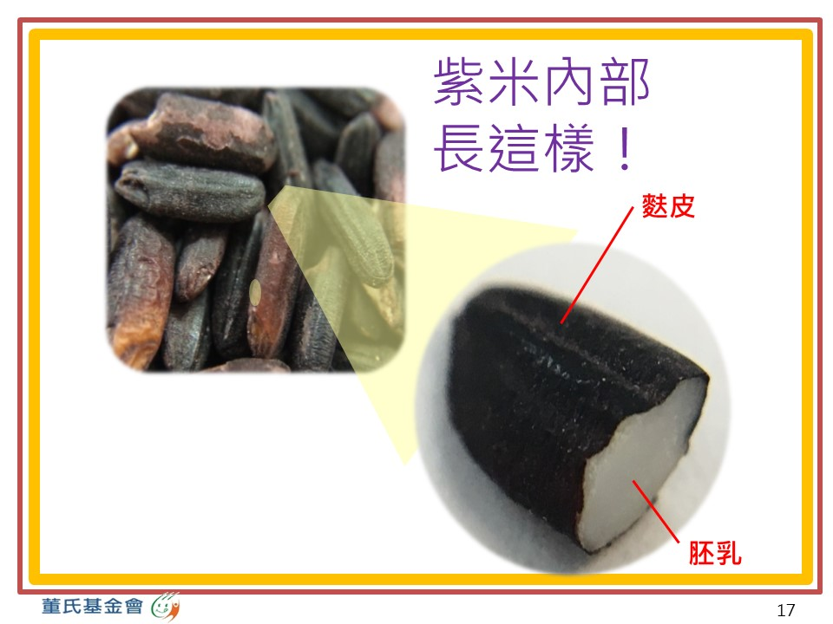

Slide 18
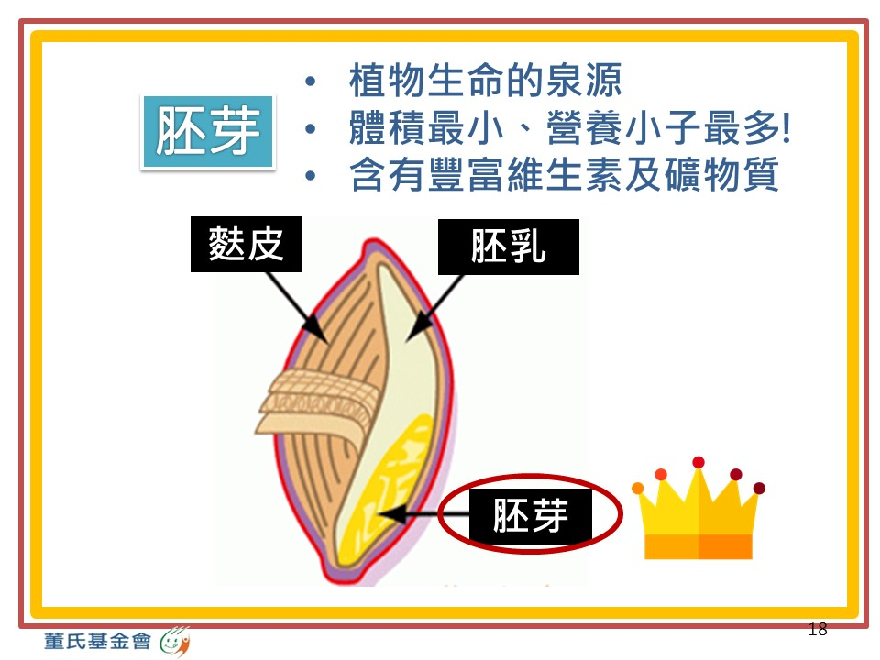
Notes:
胚芽就像是皇冠一樣，小小的、但是很重要，是全穀主要的營養來源唷！

Slide 19
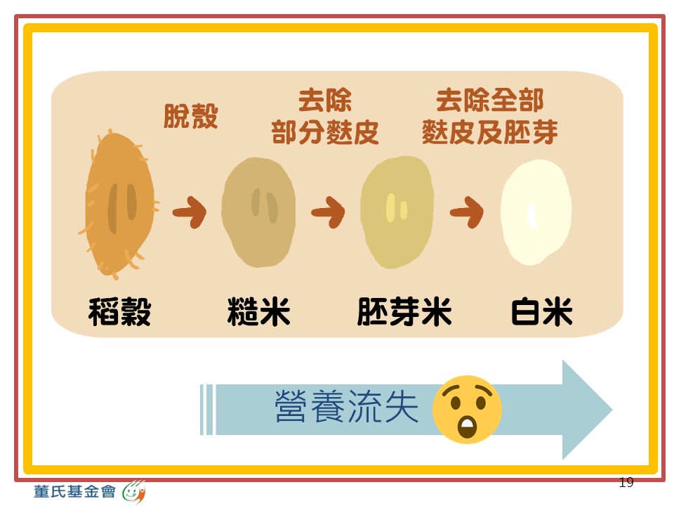
Notes:
可以請小朋友回答平常吃的米長什麼樣子？
介紹稻穀變成白米的過程，每一步驟都會流失一些營養
較常看到的白米並不是全穀，因為已經去掉麩皮、胚芽，只剩下胚乳
只有糙米是全穀類唷!

Slide 20
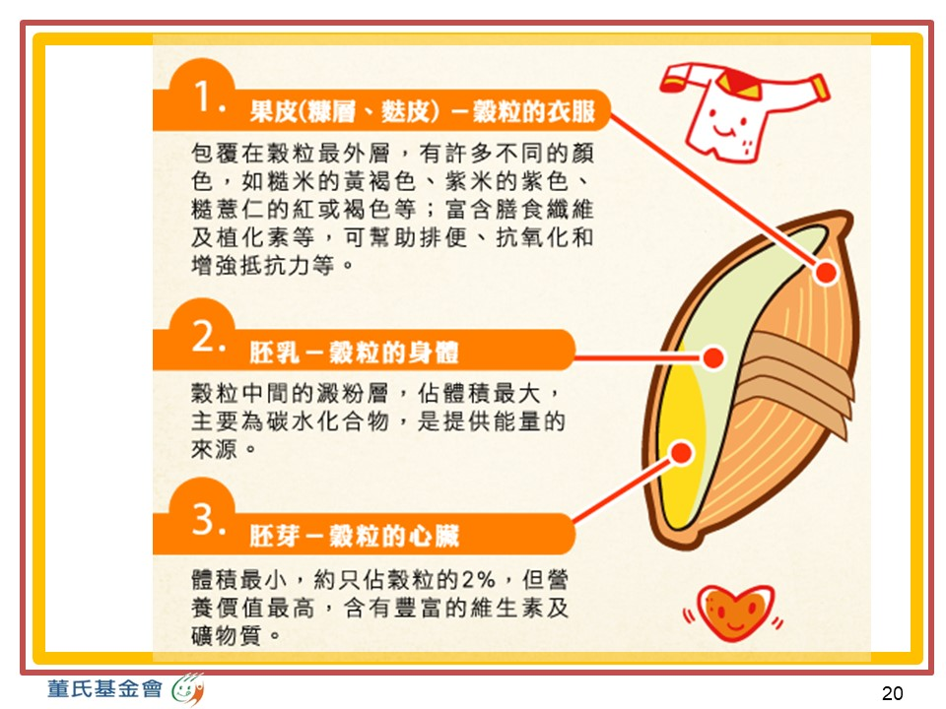
Notes:
老師可視情況再做一次複習，麩皮、胚乳、胚芽的營養與重要性。

Slide 21
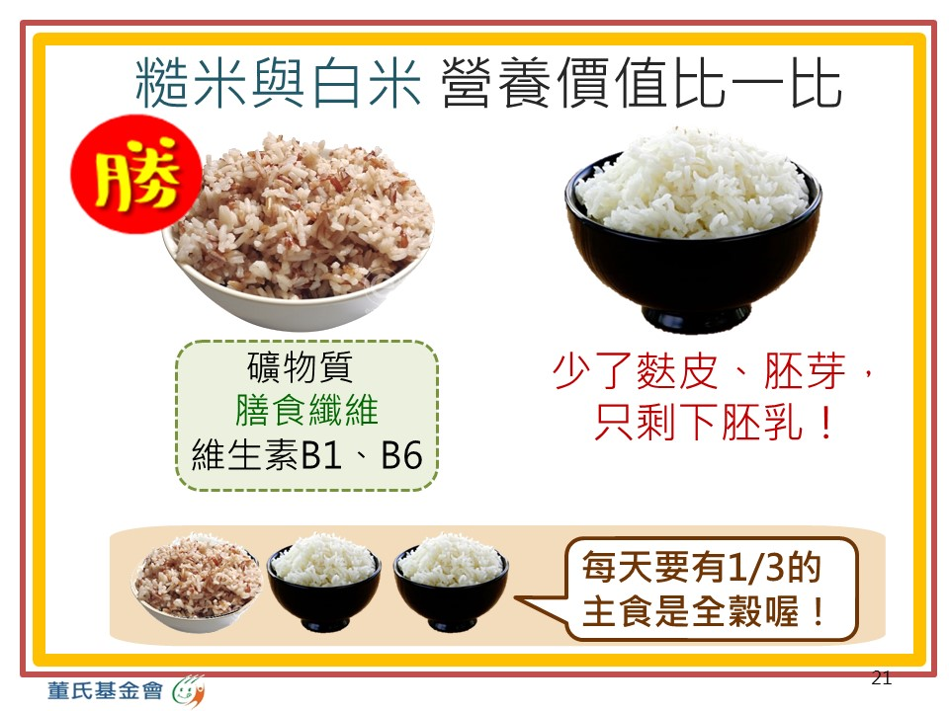
Notes:
全穀類的營養價值比精製穀類(如白米飯)高，
白米少了麩皮、胚芽，只剩下胚乳，營養素比全榖少很多，
且穀類在精製的過程中，會流失70~80%的維生素、礦物質及纖維等，
所以盡量選未精製的全穀，記得每天要有1/3的主食是全穀喔！

Slide 22
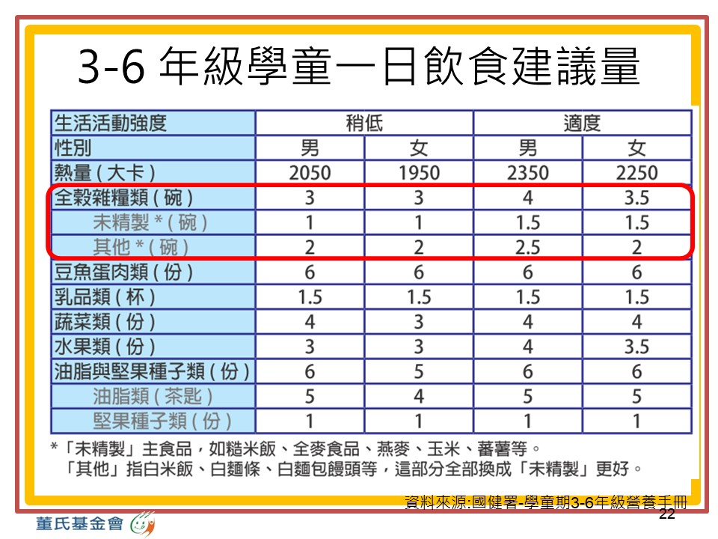
Notes:
供老師參考資料，每天至少1/3的主食是全穀喔！

Slide 23
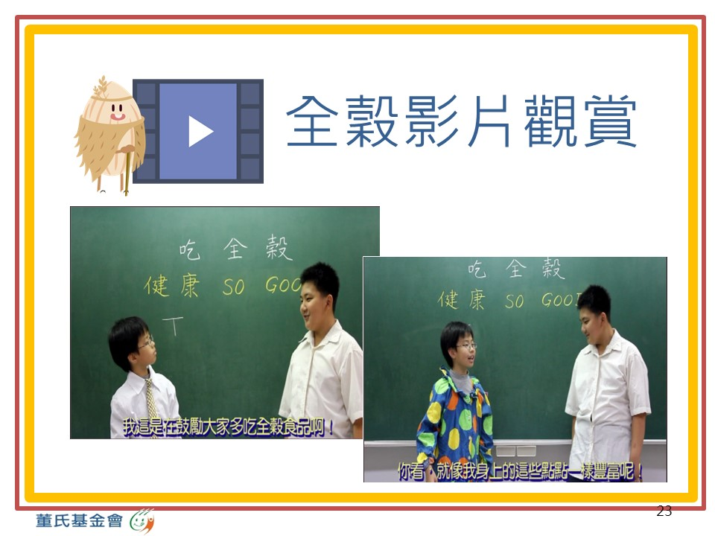
Notes:
播放全穀短片-穀穀去呷，透過影片讓孩子複習全穀營養與重要性
看完以後，問孩子還記得剛剛影片裡面提到的全穀有哪些嗎？讓學生舉手回答
影片連結：https://www.youtube.com/watch?v=_vaXMiRGI1M

Slide 24
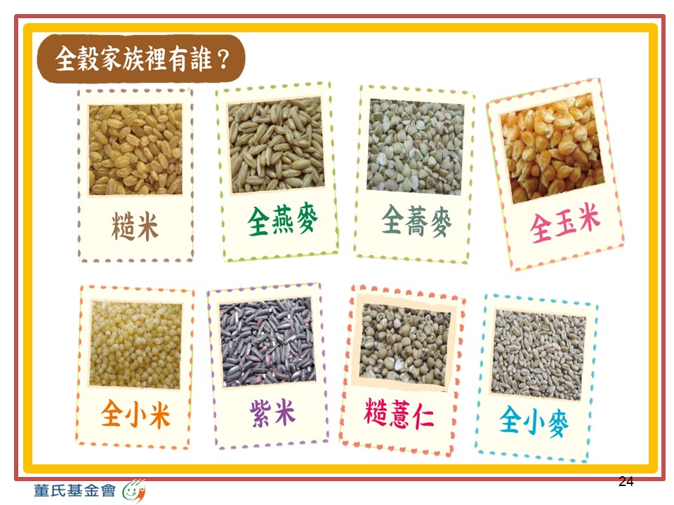
Notes:
重述一次剛剛影片裡提到的全穀有哪些

Slide 25
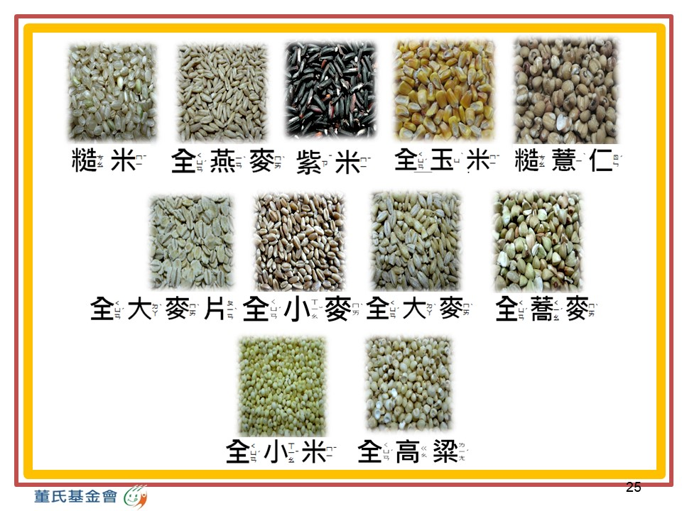
Notes:
補充圖片全穀照片

Slide 26
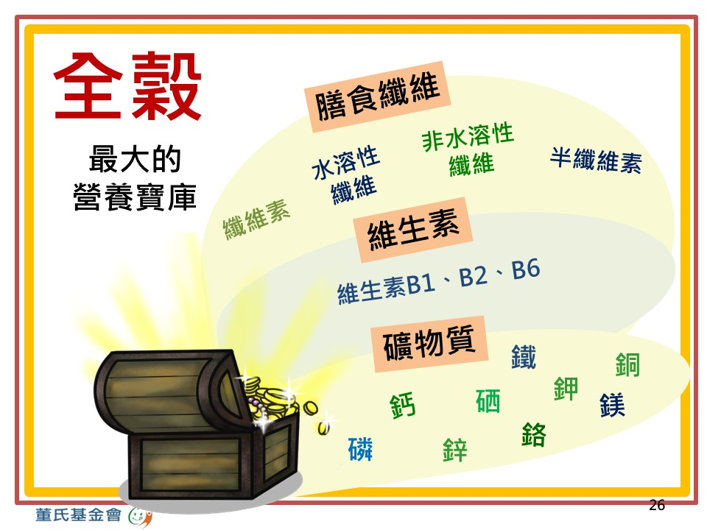
Notes:
比喻全穀就像寶箱一樣，藏著很多豐富的營養素呢！

Slide 27






吃全穀，健康so good！
延長飽足感
體重控制 & 體重維持
降低心血管疾病發生率
預防第二型糖尿病
預防高血壓、癌症
Notes:
餐點選擇全榖飯比吃白米飯更可以延長飽足感，
讓小朋友在餐與餐之間不會這麼快肚子餓，
如果餐間肚子餓可能會讓小朋友去吃糖果餅乾等高油鹽食物，
正餐時間反而吃不下、無法攝取完整營養素，
攝取的熱量來源變成高油糖鹽類食物，
長久下來容易讓小朋友體重增加，
因此吃全穀除了延長飽足感，也有助於體重控制。

Slide 28
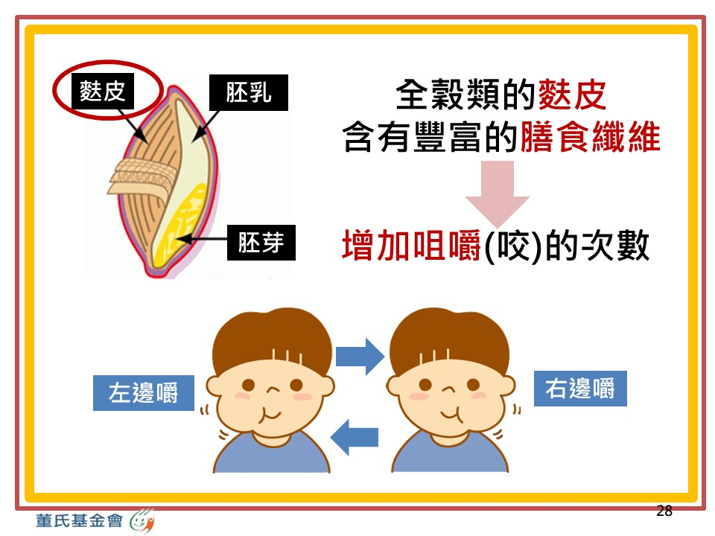
Notes:
請小朋友回想全榖咬起來是不是比較硬、需要咀嚼比較久？

Slide 29
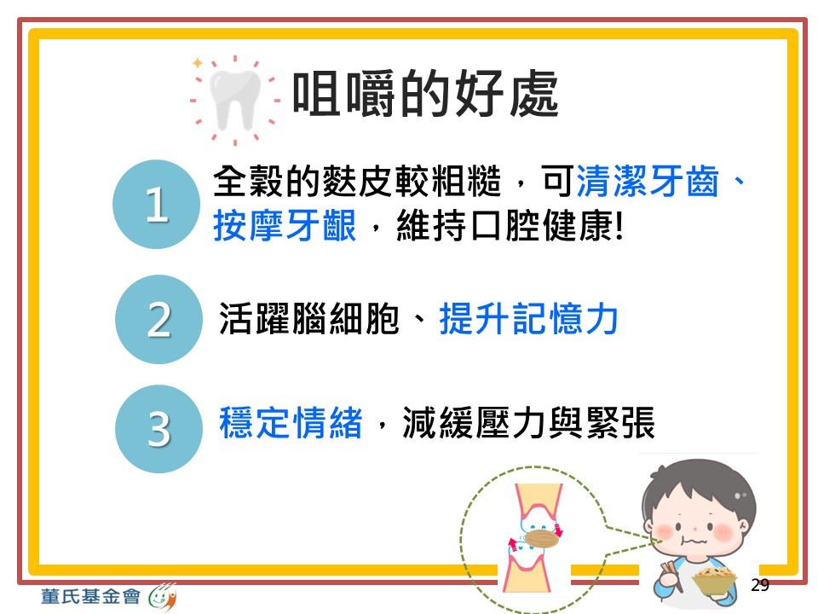
Notes:
咀嚼的好處
1.全穀的麩皮有膳食纖維，可以訓練咀嚼能力、讓牙齒更健康唷！
2.能刺激腦部發育，提升孩子的學習力
3.穩定孩子情緒
參考資料：
董氏基金會食品營養特區-吃全榖，孩子聰明不養胖：
https://www.healthkids.com.tw/PageContent.aspx?subID=32&IMenuID=4

Slide 30
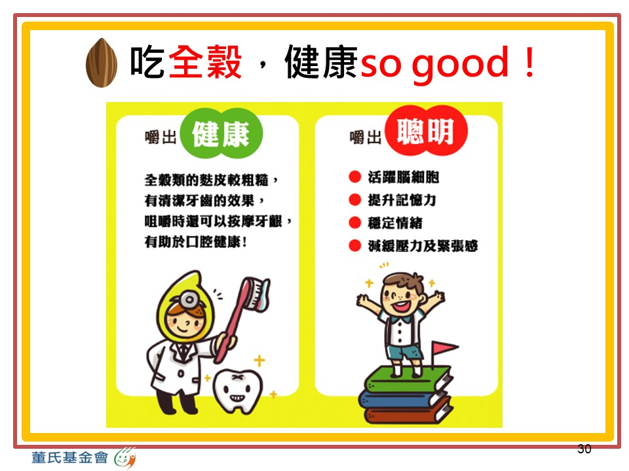
Notes:
補充說明:吃全穀有助於口腔健康、變聰明

Slide 31
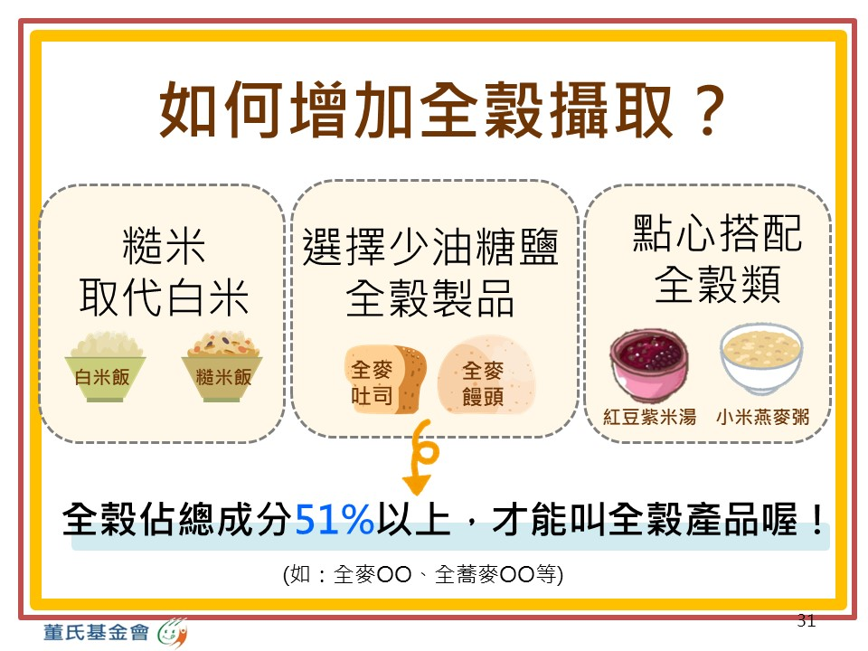
Notes:
1.糙米取代白米：每天有1/3的主食類為全穀，
建議煮飯時可以在白米中加入糙米、胚芽米或其他未精製全穀類，
來增加維生素、礦物質及膳食纖維的攝取量。
2.選擇少油糖鹽的全穀製品：全榖成分須佔總成分51%以上，才是「全榖」製品喔！
3.點心搭配全穀類：例如小米燕麥粥、紅豆紫米湯
(部分全穀製品為增加適口性，會提高油脂的比例，要特別注意與避免！)
全穀產品宣稱及標示原則：https://goo.gl/NXS90q
(一)固體產品所含全穀成分佔配方總重量百分比51%(含) 以上，始可以全穀產品宣稱，
若產品中單一穀類佔配方總重量百分比51%以上，
可以該穀類名稱進行產品命名(如：全麥OO、全蕎麥OO等)。
(二)如產品所含全穀成分未達配方總重量百分比51%(含)以上，不得宣稱為全穀產品，
僅能以「本產品部分原料使用全穀粉(如：全麥)原料製作」，
或「本產品含部分全穀粉(如：全麥麵粉)」等方式宣稱。
(三)如產品欲宣稱為全穀原料粉，則內容物(原料)須100%為全穀，始可宣稱為全穀原料粉。

Slide 32
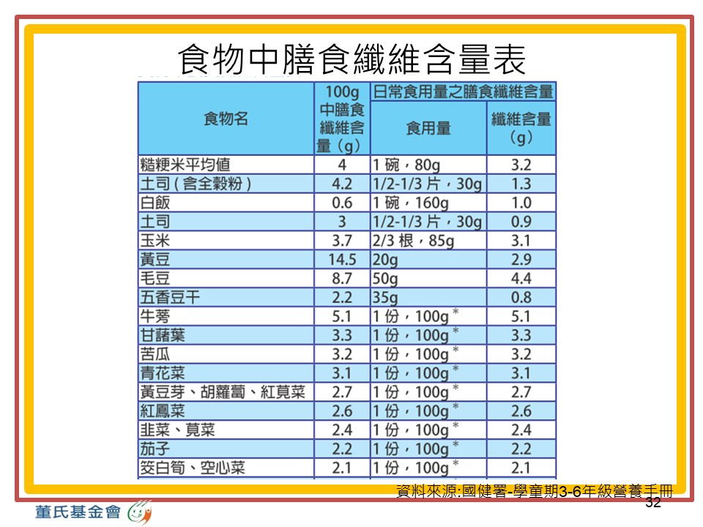
Notes:
補充資料：食物中膳食纖維含量比較表
糙米(4g/100g)、玉米(3.7g/100g)等全穀食物的膳食纖維高於白飯(0.6g/100g)
含全穀粉的全麥土司(4.2g/100g)膳食纖維也比一般吐司(3g/100g)高
資料來源：國健署-學童期3-6年級營養手冊(民國107年)
https://www.hpa.gov.tw/Pages/Detail.aspx?nodeid=485&pid=8345

Slide 33
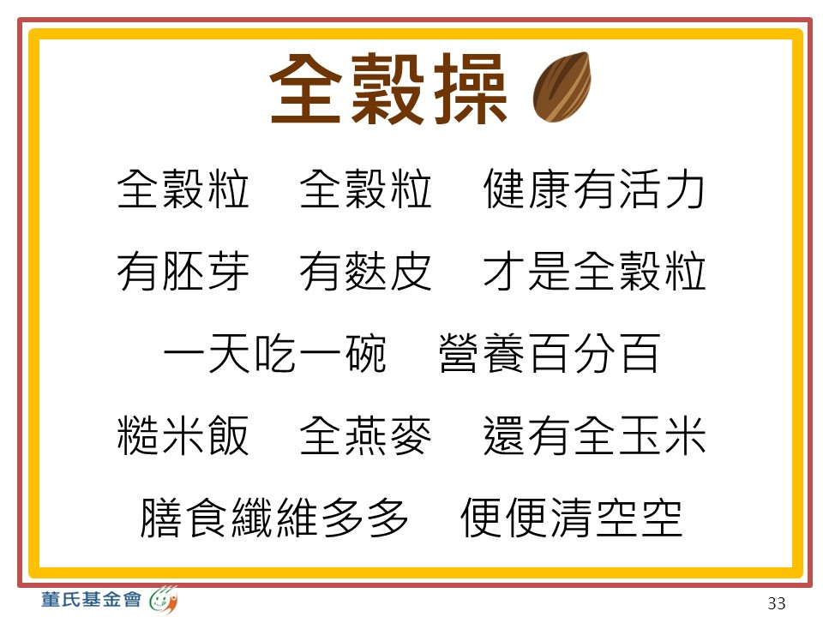
Notes:
全榖操：https://www.youtube.com/watch?v=WL7D8R7ut3o
若場地限制無法跳操，可播放全穀操歌曲，讓小朋友看著歌詞跟著一起唱

Slide 34
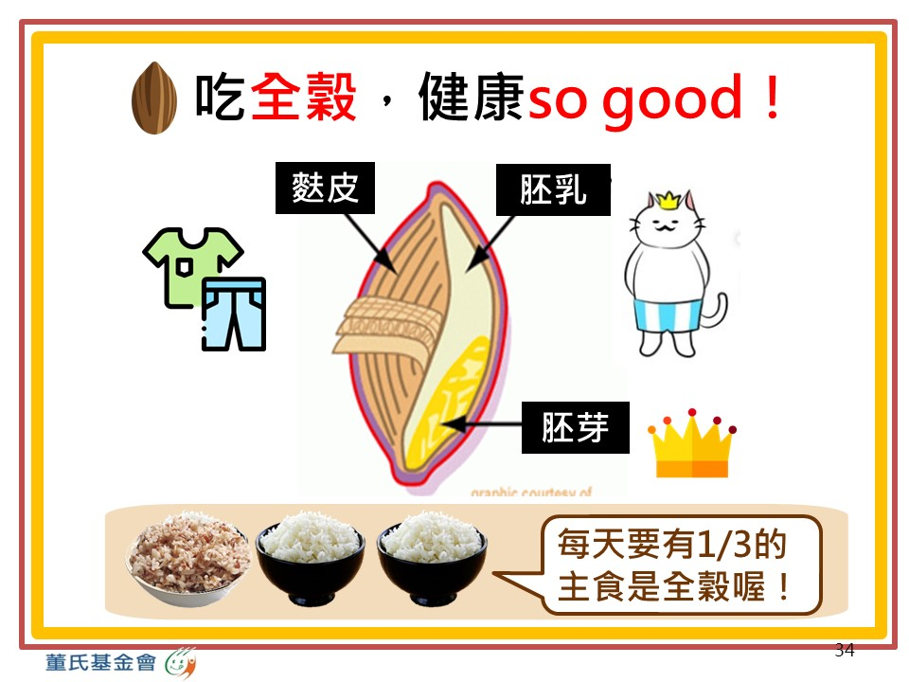
Notes:
再次複習全穀必須包括三個部分：麩皮、胚乳、胚芽
且每天要有1/3主食是全穀!

Slide 35
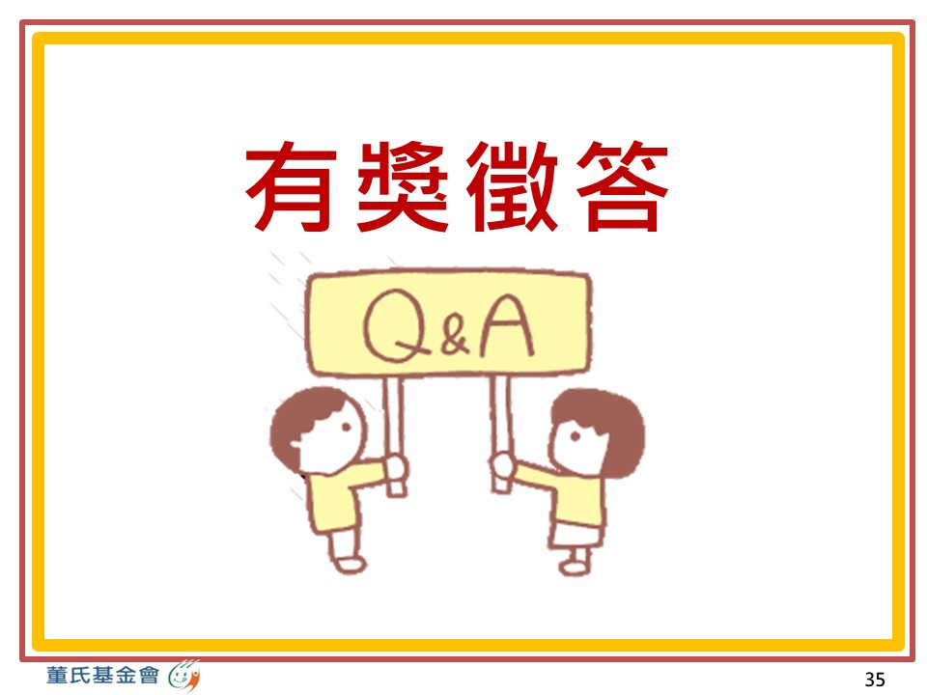

Slide 36

Notes:
全榖娃娃要回家學習單題目

Slide 37
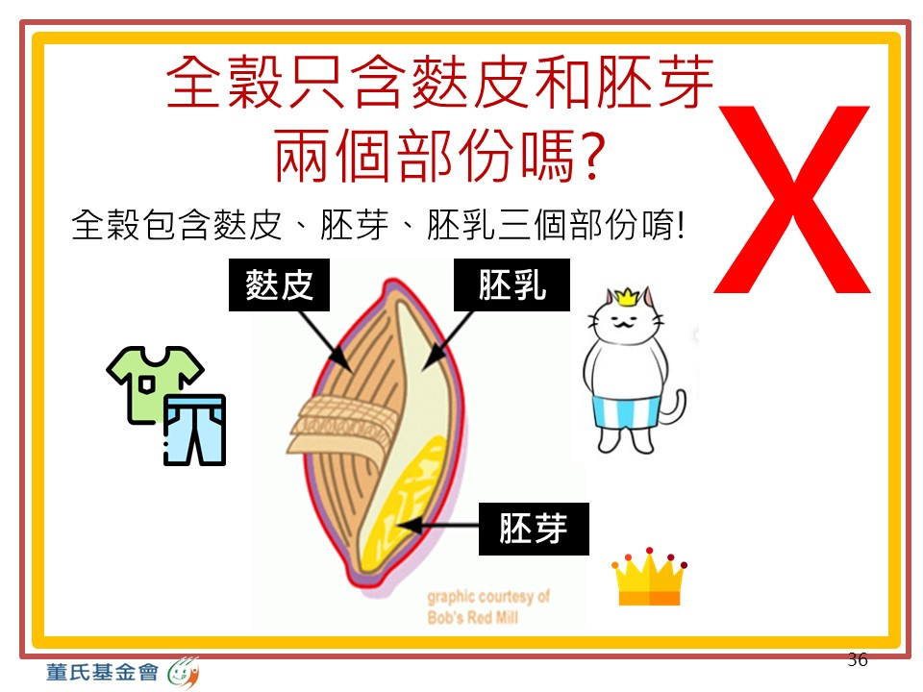
Notes:
全榖娃娃要回家學習單題目

Slide 38
紫米、糙米
是全穀類嗎?
47
Notes:
全榖娃娃要回家學習單題目

Slide 39
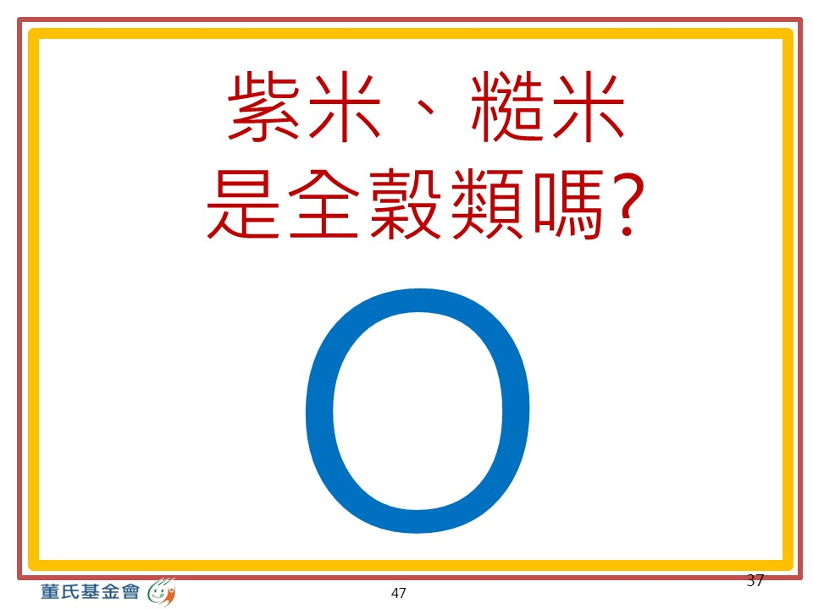
Notes:
全榖娃娃要回家學習單題目

Slide 40
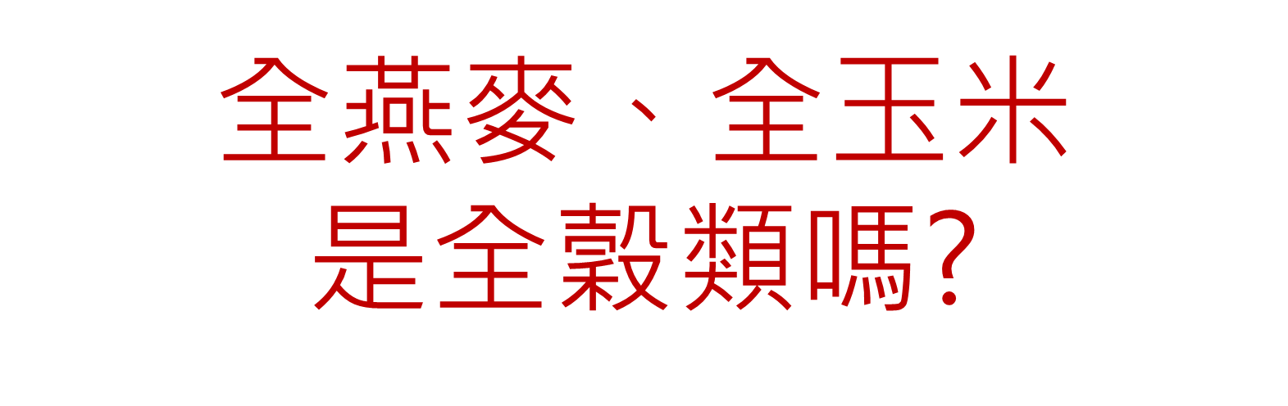

Slide 41
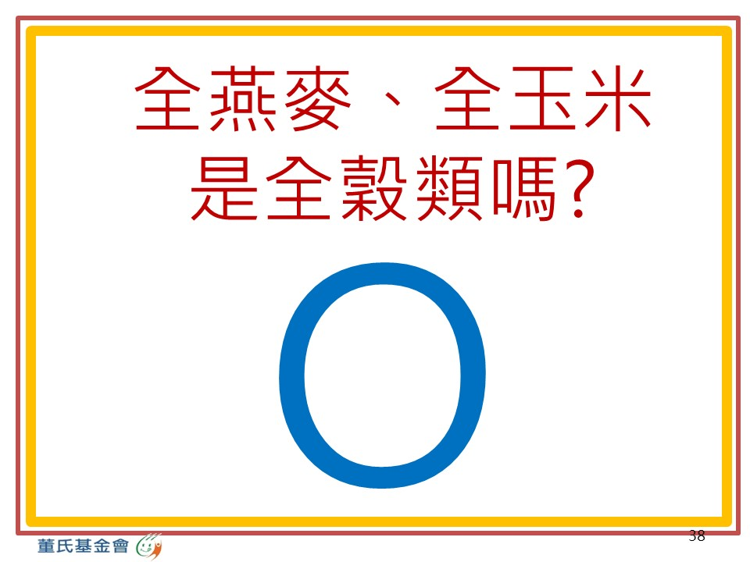
Notes:
全榖娃娃要回家學習單題目

Slide 42


Slide 43
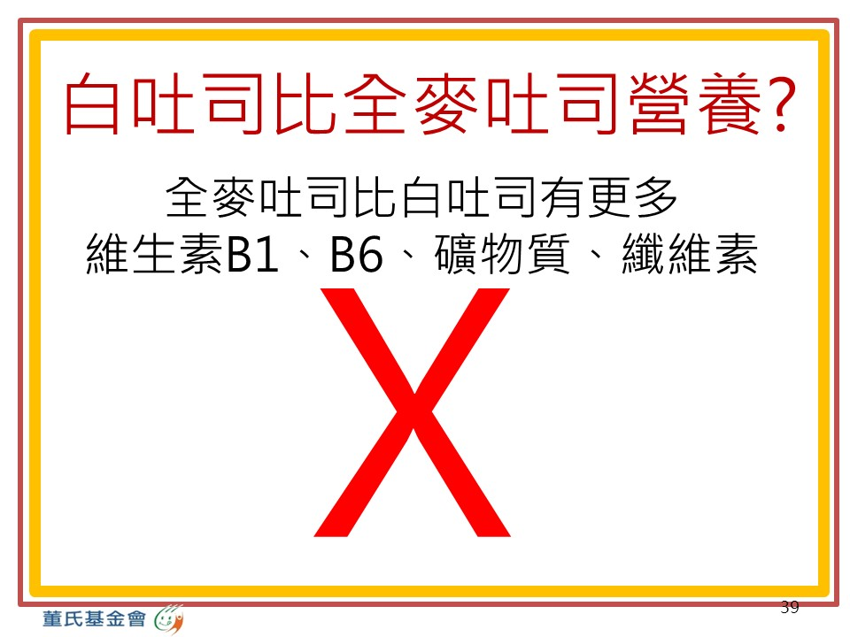
Notes:
全榖娃娃要回家學習單題目

Slide 44
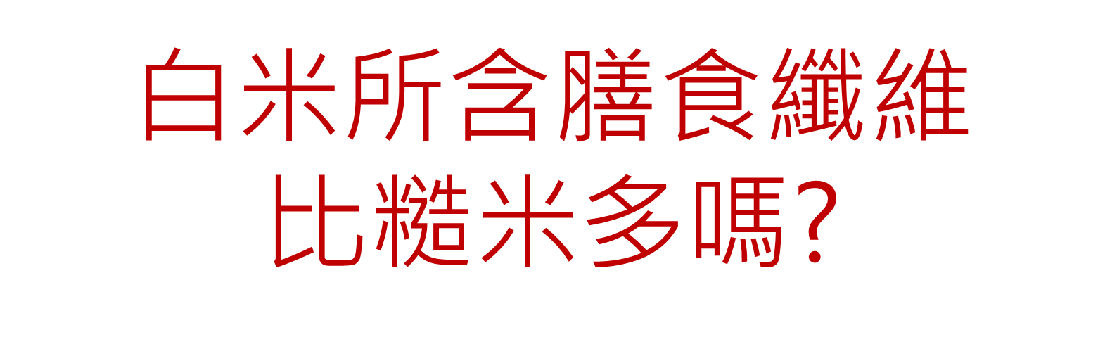

Slide 45
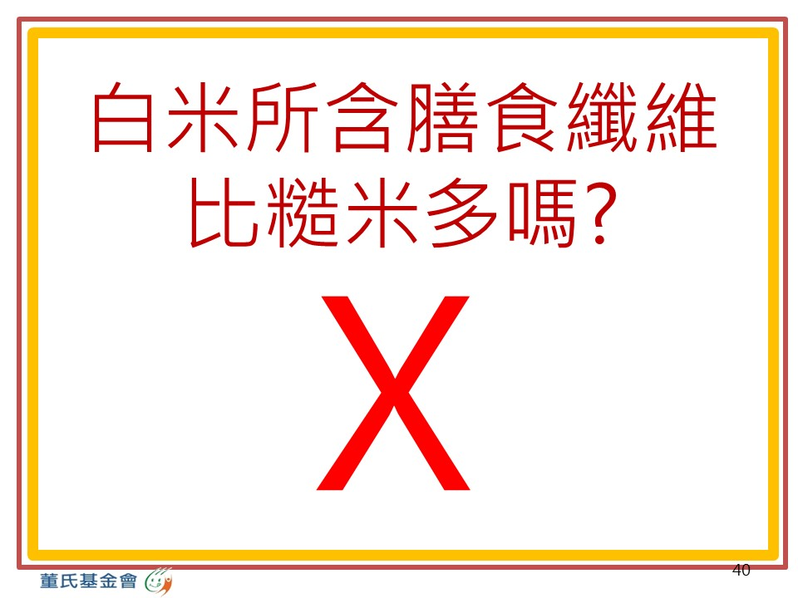
Notes:
全榖娃娃要回家學習單題目

Slide 46
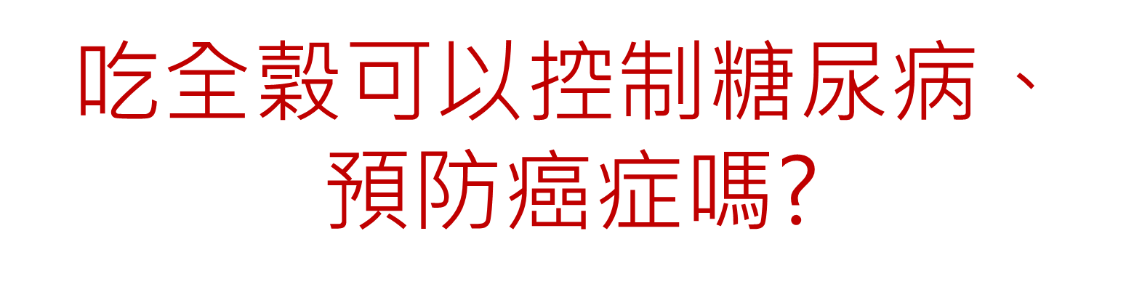

Slide 47
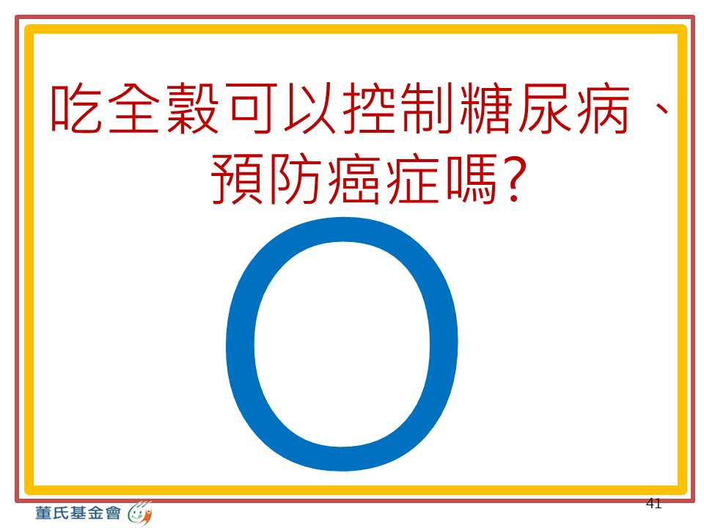
Notes:
全榖娃娃要回家學習單題目

Slide 48
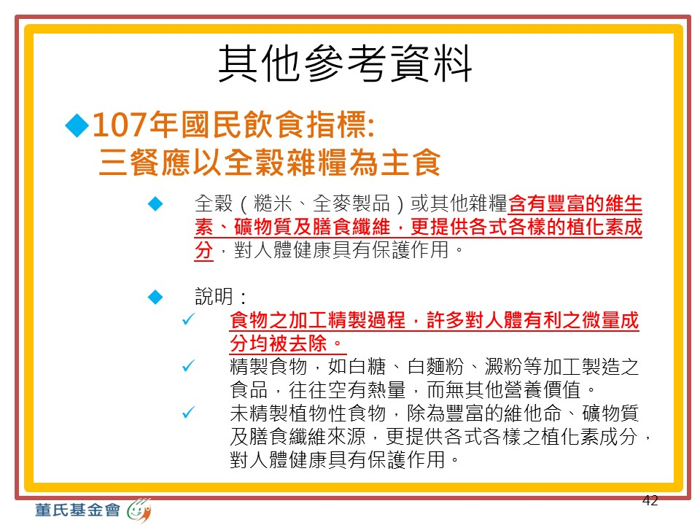

Slide 49
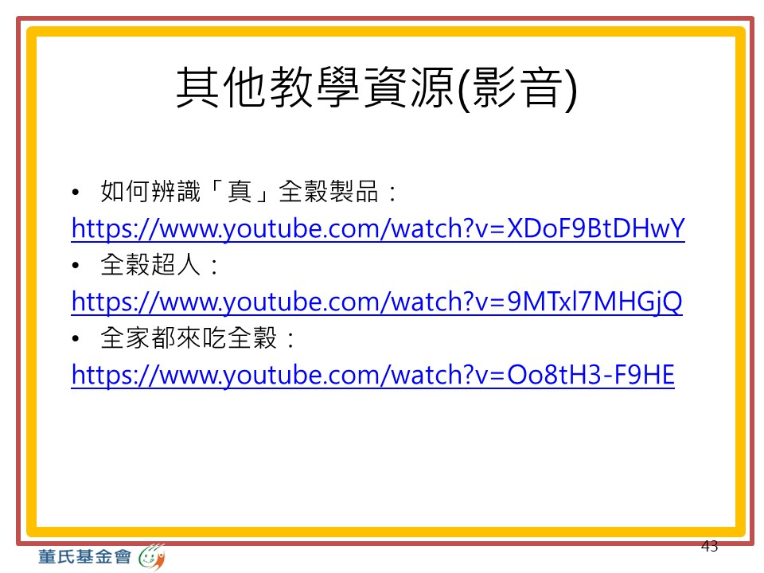
Notes:
吃全穀顧健康補充影片(可在午餐時間、課餘時間播放)：
1.如何辨識「真」全穀製品：
https://www.youtube.com/watch?v=XDoF9BtDHwY
2.全榖超人：
https://www.youtube.com/watch?v=9MTxl7MHGjQ
3.全家都來吃全穀：
https://www.youtube.com/watch?v=Oo8tH3-F9HE

Slide 50
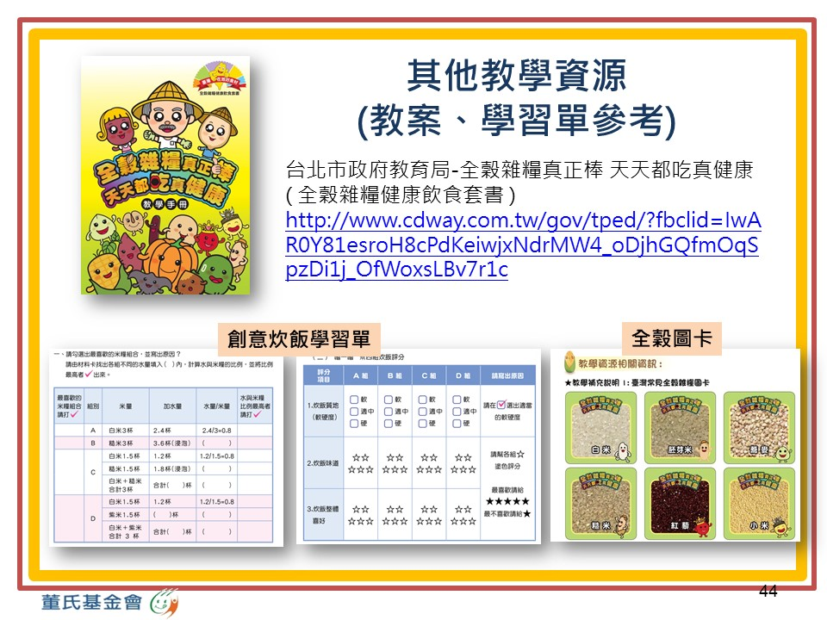
Notes:
台北市政府教育局-全穀雜糧真正棒 天天都吃真健康 ( 全穀雜糧健康飲食套書 )
http://www.cdway.com.tw/gov/tped/?fbclid=IwAR0Y81esroH8cPdKeiwjxNdrMW4_oDjhGQfmOqSpzDi1j_OfWoxsLBv7r1c

